Slide 1


CREAWEBUT
S3.A.01 - Conception et Développement d’application
Le Client
A
Groupe 1A-3 :
MASSIP Romain
BABEL Teddy
MABILLE Matthis
BENACHIR Alexandre
DRUELLE Julien
A l’attention de :
Esther Pendaries (superviseur)
Amélie Legrand (professeur de communication)

Slide 2


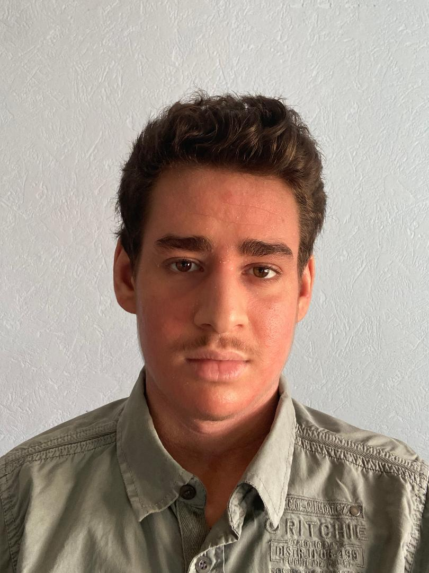


Présentation de l’équipe
Romain Massip
Julien Druelle
Alexandre Benachir
Matthis Mabille
Teddy Babel
Introduction - Analyse des besoins - Méthodologie - Déroulement - Résultats - Bilans - Conclusion 2/57

Slide 3
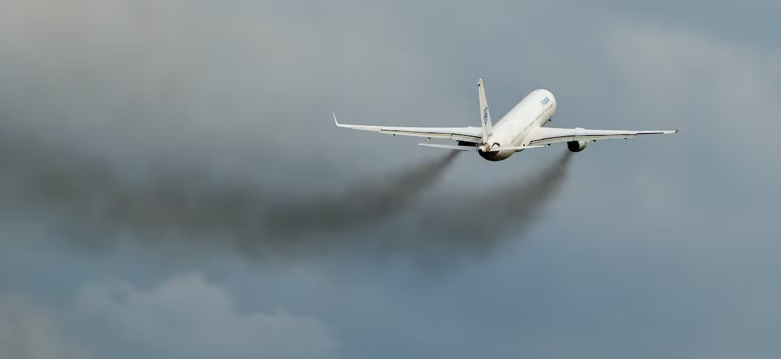
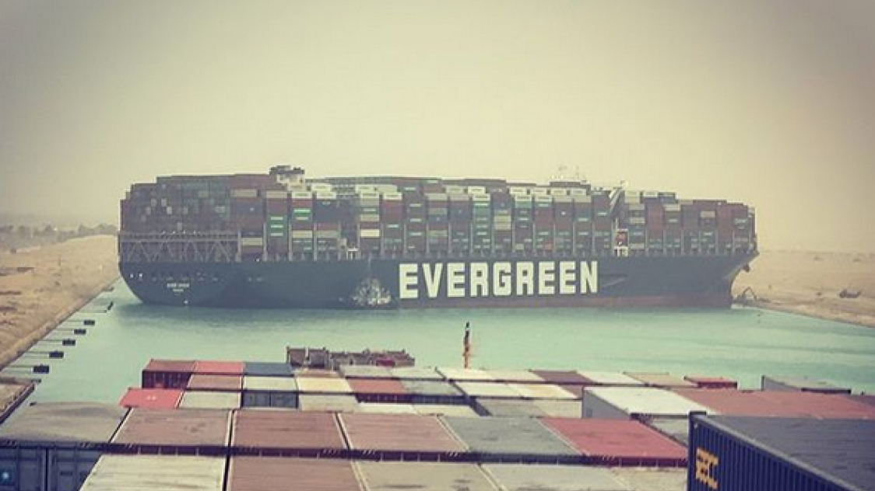
25% de la pollution mondiale provient de l’import de produits textiles d’autres pays
Source : LeMonde
Introduction - Analyse des besoins - Méthodologie - Déroulement - Résultats - Bilans - Conclusion 3/57

Slide 4

Présentation du client
La Parure Française :
Entreprise Artisanale française créée en 2011
Spécialisée dans la vente de :
- Vêtements
- Sous-Vêtements
- Accessoires
Dirigée par Yann Guillevic et Victor Thompson
Introduction - Analyse des besoins - Méthodologie - Déroulement - Résultats - Bilans - Conclusion 4/57

Slide 5
Problématique
Comment améliorer la visibilité de la qualité française
et de la production locale de La Parure Française
afin d’augmenter ses ventes ?
Introduction - Analyse des besoins - Méthodologie - Déroulement - Résultats - Bilans - Conclusion 5/57

Slide 6

Plan de la présentation
Analyse des besoins
Réalisations technique - Méthodologie
Réalisation technique - Déroulement
Réalisation technique - Résultats
Bilans du Projet
Introduction - Analyse des besoins - Méthodologie - Déroulement - Résultats - Bilans - Conclusion 6/57

Slide 7
1- Analyse des besoins et des moyens
1.1. Analyse de la demande
1.2. Définition des objectifs techniques

Slide 8
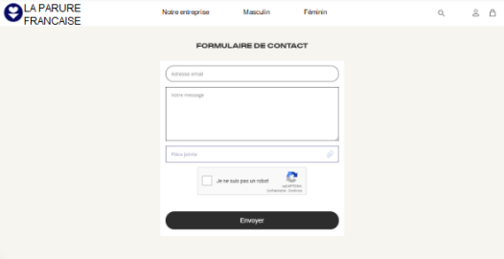
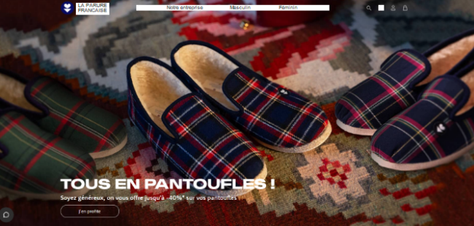
1.1 Analyse de la demande client
Présentation de l’existant
Objectifs du client
Problèmes de l’existant
Site non responsive
Design du site étrange
Logo de la marque non représentatif
- Développer son image et sa notoriété
- Gagner des parts de marché
- Augmenter le profit
- Étendre l’image de la qualité française
Introduction - Analyse des besoins - Méthodologie - Déroulement - Résultats - Bilans - Conclusion 8/57

Slide 9
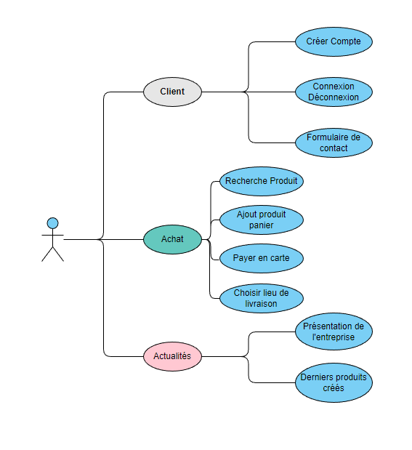
1.1 Analyse de la demande client
Site web
- Pour le côté client, le site permettra de :
● Créer et accéder à un compte client
● Se connecter et de se déconnecter
● Envoyer un message avec le formulaire de contact
- Pour le côté achat, le site permettra de :
● Rechercher un produit
● D’ajouter un produit au panier
● Payer en carte bancaire
● Choisir le lieu de livraison
- Pour le côté actualité, le site permettra de :
● De connaître les dernier produits créés
● D’avoir une présentation de l’entreprise
Introduction - Analyse des besoins - Méthodologie - Déroulement - Résultats - Bilans - Conclusion 9/57

Slide 10
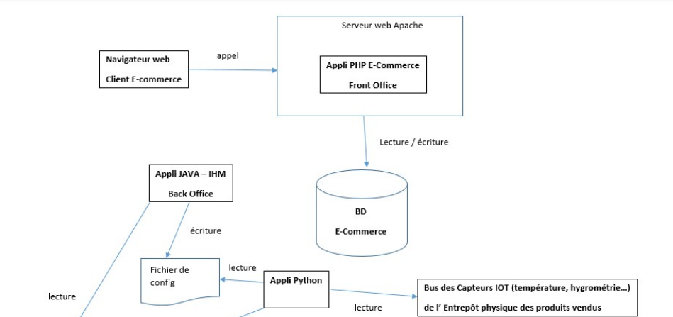
1.2 Définition des objectifs techniques
Présentation de l’architecture matérielle du projet
Serveur d’hébergement du site web
Création du site web e-commerce conforme aux maquettes du client
Création d’une base de données stockant les différents produits/informations de l’entreprise
Introduction - Analyse des besoins - Méthodologie - Déroulement - Résultats - Bilans - Conclusion 10/57

Slide 11
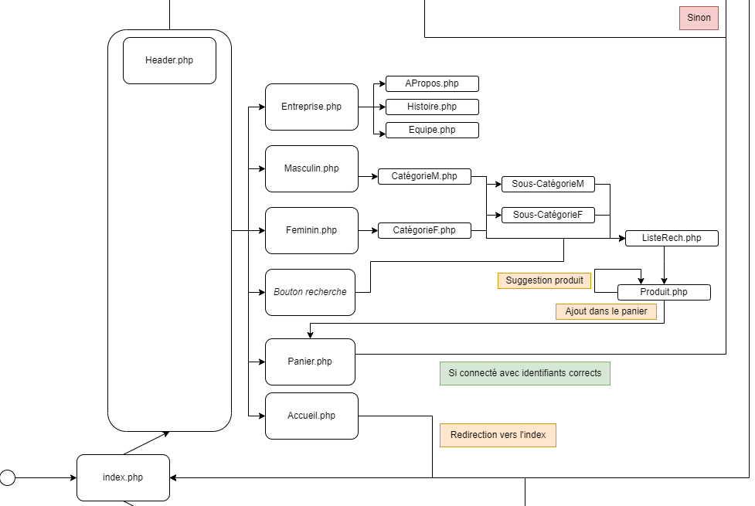
1.2 Définition des objectifs techniques
Architecture fonctionnelle du site web
Utilisation du site
Pages de présentation de l’entreprise et actualités :
A propos
Son Histoire
L’équipe
- A travers le menu déroulant :
Masculin
Catégories
Sous-Catégories
Féminin
Catégories
Sous-Catégories
Accès aux produits à partir des sous-catégories
Barre de recherche du site
Ajouter un article au panier
Accéder au panier d’un client / d’un invité
Redirection vers la page d’accueil du site
Introduction - Analyse des besoins - Méthodologie - Déroulement - Résultats - Bilans - Conclusion 11/57

Slide 12
1.2 Définition des contraintes et des objectifs
Site Web
Compte Client
→ Consultation / Modification
→ Création/Connexion
Produits
→ Consultation des détails
→ Tri par critères/Recherche
Panier
→ Consultation du panier
→ Suppression des articles
→ Modification de la quantité
Commander
→ Ajout dans le panier
→ Ajouter les informations de paiement
Base de données :
Gestion des commandes, des produits et des clients
Automatisation BD grâce à des procédures et des déclencheurs SQL.
Introduction - Analyse des besoins - Méthodologie - Déroulement - Résultats - Bilans - Conclusion 12/57

Slide 13
2 - Réalisation technique : méthodologie
2.1 - Gestion de Projet
2.2 - Justification des choix et description des technologies

Slide 14
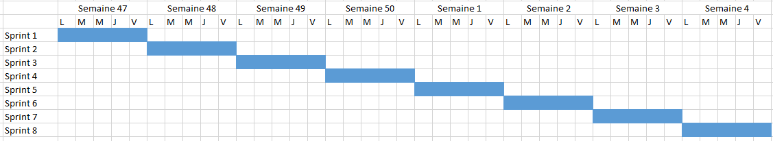
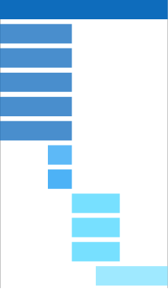
2.1 Gestion du Projet
Gantt Prévisionnel
Sprint 6
}
70 heures
Modification d’un compte
Recherche d’un produit
Consultation du panier
Commander un produit
Tri des produits
=
40 heures
+
Modifier le script de création des tables de la BD
Modifier le script d'insertion des données BD
}
5 heures
Visualisation graphique des données en Java
Historiser les données des capteurs Python
Gestion des exceptions des procédures/fonctions
}
+
20 heures
}
+
Modification de la documentation utilisateur web
5 heures
Introduction - Analyse des besoins - Méthodologie - Déroulement - Résultats - Bilans - Conclusion 14/57

Slide 15
Répartition des tâches et des rôles
2.1 Gestion du Projet
Semaine 49
Semaine 50
Semaine 1
Romain Massip
PYTHON
BD/WEB
PYTHON/JAVA
Teddy Babel
BD
JAVA
BD/WEB
Matthis Mabille
PYTHON/WEB
WEB/BD
WEB/BD
Alexandre
Benachir
BD
JAVA/WEB
JAVA
Julien Druelle
WEB
PYTHON
WEB
Développeur
Product Owner
SCRUM Master
Introduction - Analyse des besoins - Méthodologie - Déroulement - Résultats - Bilans - Conclusion 15/57

Slide 16


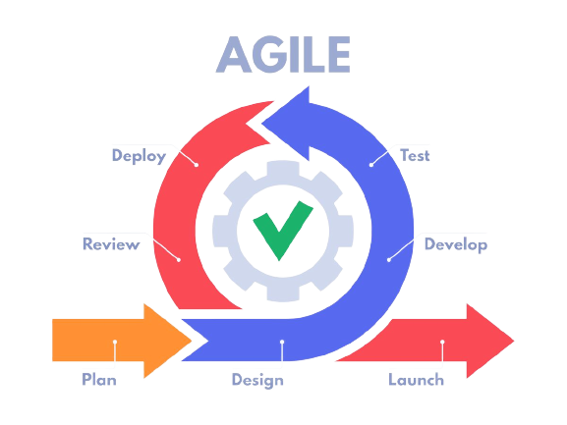

2.1 Gestion du Projet
Planification des réunions hebdomadaires
Chaque lundi matin :
Review des livrables de la semaine précédente
Validation des éléments réalisés avec le client
Répartition des tâches de la semaine à venir
Fonctionnement en Méthode Agile
Mise sur le serveur
Navigation sur le site
Vérification avec le client
Contrat d’équipe
- Travail en autonomie
- Respect des échéances
- Entraide
- Travail en Équipe
- Répartition des tâches équitables
Release de la semaine
Introduction - Analyse des besoins - Méthodologie - Déroulement - Résultats - Bilans - Conclusion 16/57

Slide 17
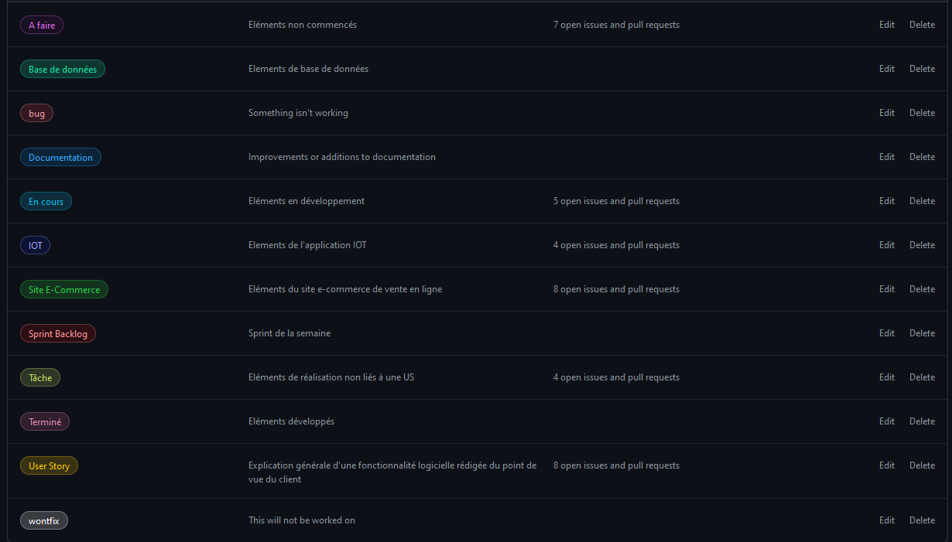
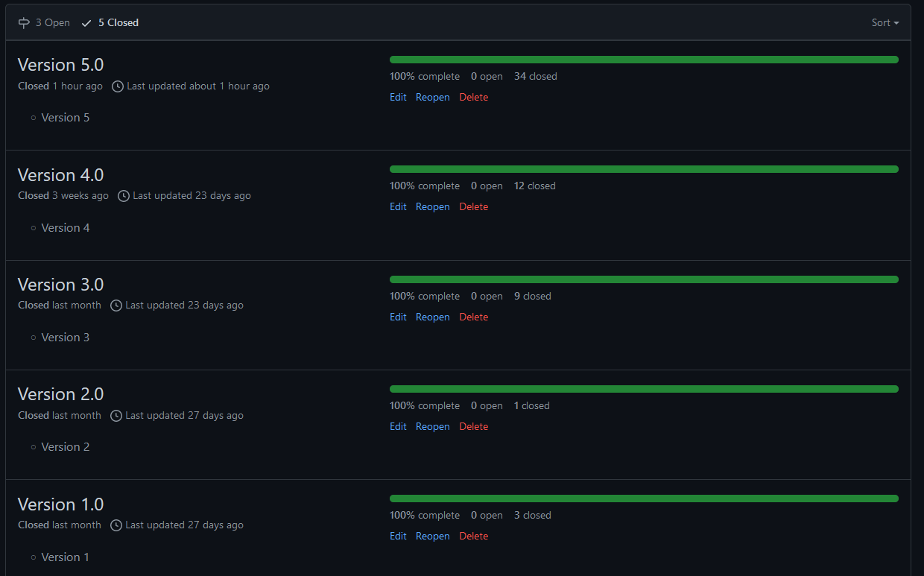

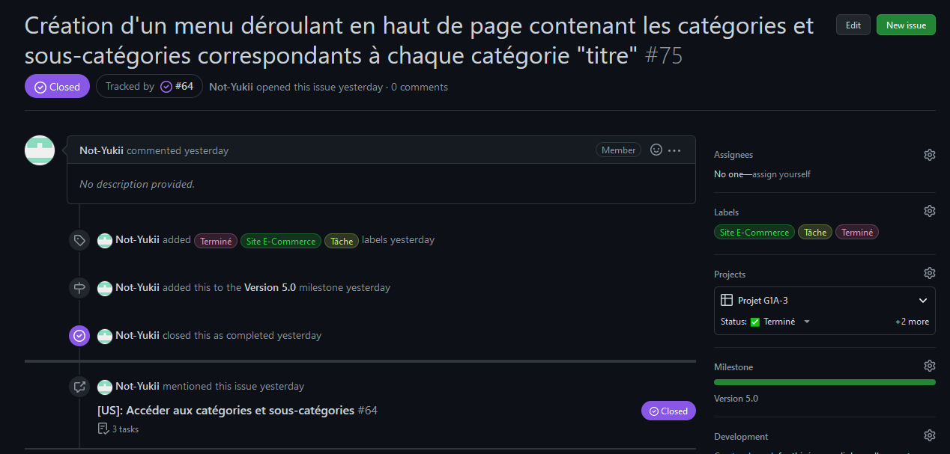
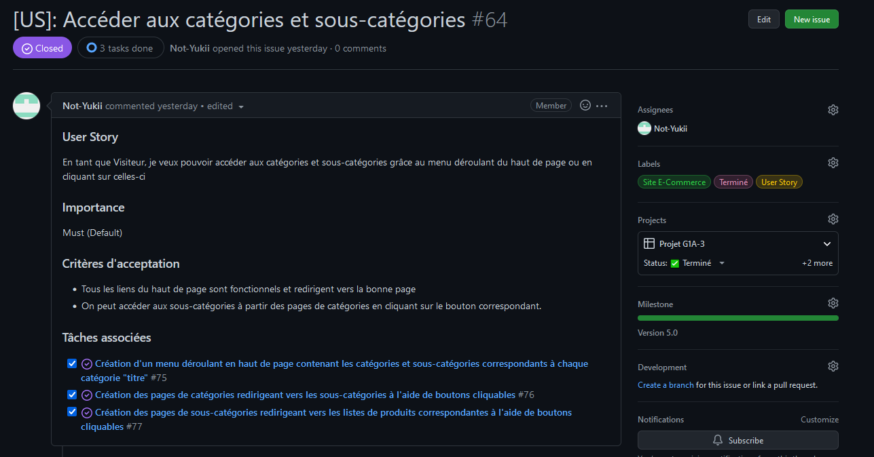
2.1 Gestion du Projet
Github
Introduction - Analyse des besoins - Méthodologie - Déroulement - Résultats - Bilans - Conclusion 17/57

Slide 18




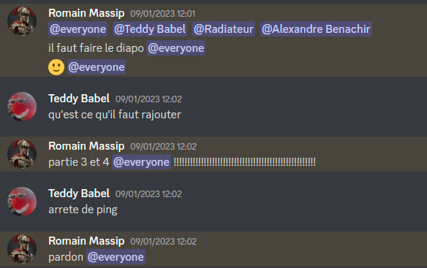
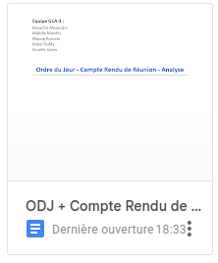

2.1 Gestion du Projet
Outils de communication
Discord
Google Docs
Google Slides
- Communication facilitée
- Echange de fichiers facilité
Introduction - Analyse des besoins - Méthodologie - Déroulement - Résultats - Bilans - Conclusion 18/57

Slide 19




2.2 Justifications des choix et description des technologies
Site Web :
Imposé :
HTML / CSS
Avantages : Nombreuses possibilités de modélisation
Inconvénients : Site statique sans liaison BD
Choisi :
Code :
JavaScript
Avantages : Créer du contenu mis à jour de façon dynamique
Inconvénients : Interprétation du JS selon le navigateur
PHP
Avantages : Exécution sur le serveur (plus sécuritaire)
Inconvénients : Limitation dans le développement
Visual Studio Code
Avantages : Interface intuitive, design simple et épuré
Inconvénients : Impossibilité d'exécuter le code
Introduction - Analyse des besoins - Méthodologie - Déroulement - Résultats - Bilans - Conclusion 19/57

Slide 20



2.2 Justifications des choix et description des technologies
Base de données :
Imposé :
Oracle SQL
Avantages : Fonctions de sécurité et de protection des données fiables
Inconvénients : Nécessite une très bonne connaissance du SQL
Choisi :
Python
Avantages : Faciliter la création du script de la BD
Inconvénients : Difficulté d’adaptation du programme
SQL Developer
Avantages : Interface graphique claire (arborescence des tables)
Inconvénients : Nécessite un bon PC et une bonne connexion
Introduction - Analyse des besoins - Méthodologie - Déroulement - Résultats - Bilans - Conclusion 20/57

Slide 21
3 - Réalisation technique :
déroulement
3.1 - Site Web
3.2 - Base de Données
3.3 - Hébergement

Slide 22
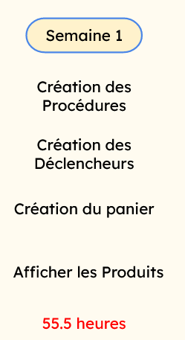
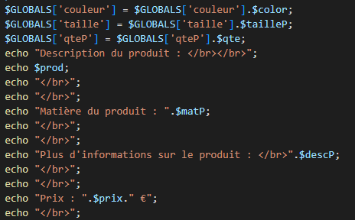
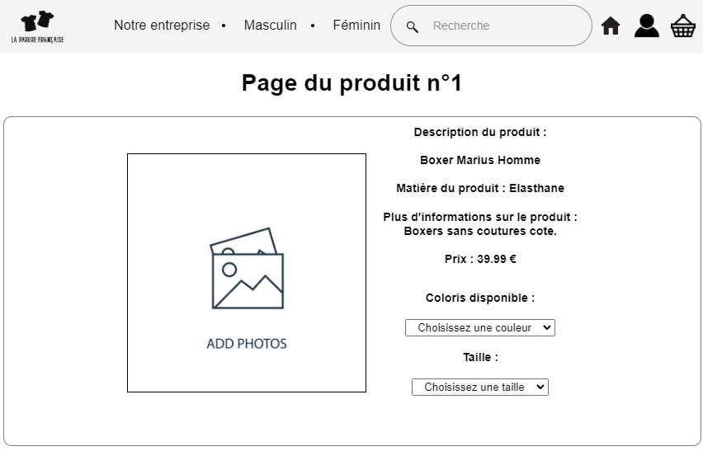
3.1 Site Web
Rappel des sous Objectifs
Affichage du détail des Produits
Affichage des données fixes d’un produit
Introduction - Analyse des besoins - Méthodologie - Déroulement - Résultats - Bilans - Conclusion 22/57

Slide 23
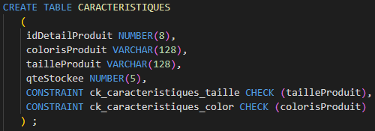
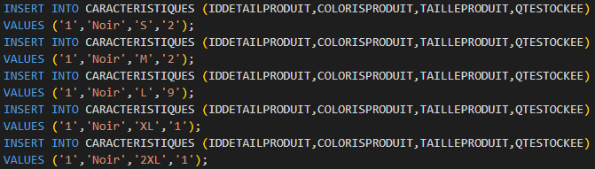
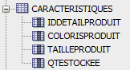
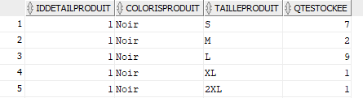

3.2 Base de données
Que se passe-t-il en BD ?
Création Table Caractéristiques
Insertion Produit
Résultat
Résultat
Introduction - Analyse des besoins - Méthodologie - Déroulement - Résultats - Bilans - Conclusion 23/57

Slide 24
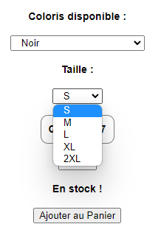
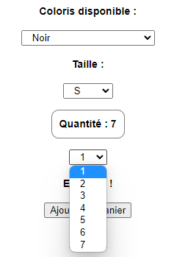
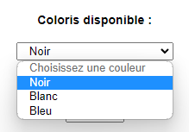
3.2 Base de données
Quel rendu sur le site ?
Choix de la quantité
Choix de la taille
Choix de la couleur
Introduction - Analyse des besoins - Méthodologie - Déroulement - Résultats - Bilans - Conclusion 24/57

Slide 25
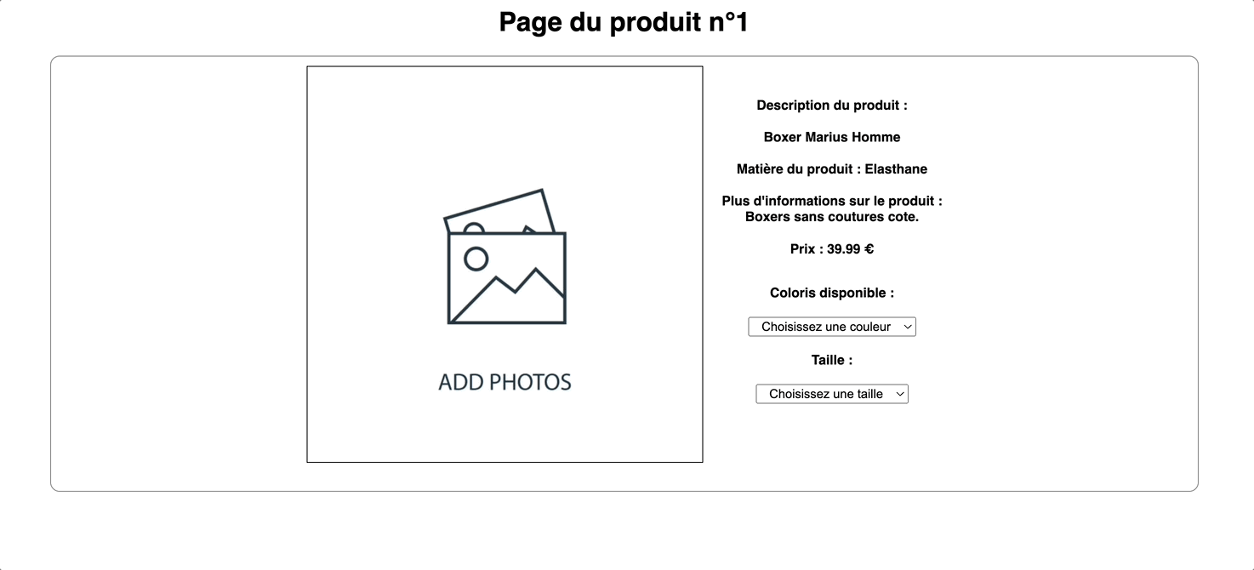
3.1 Site Web
Affichage du détail des Produits
Choix couleur et taille d’un produit
Introduction - Analyse des besoins - Méthodologie - Déroulement - Résultats - Bilans - Conclusion 25/57

Slide 26
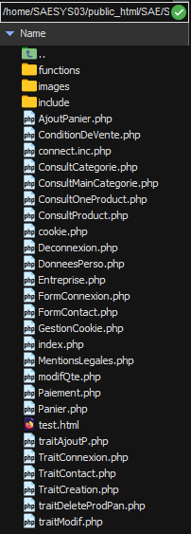
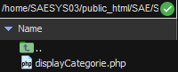
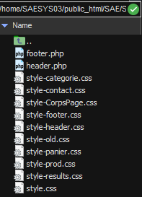
3.3 Hébergement
Fonctions PHP
Hébergement du site web sur un serveur SFTP
-
Arborescence du site sur mobaXterm
Inclusions
Introduction - Analyse des besoins - Méthodologie - Déroulement - Résultats - Bilans - Conclusion 26/57

Slide 27
4 - Réalisation technique :
résultats
4.1 - Démonstration du fonctionnement
4.2 - Impact réel pour le client

Slide 28

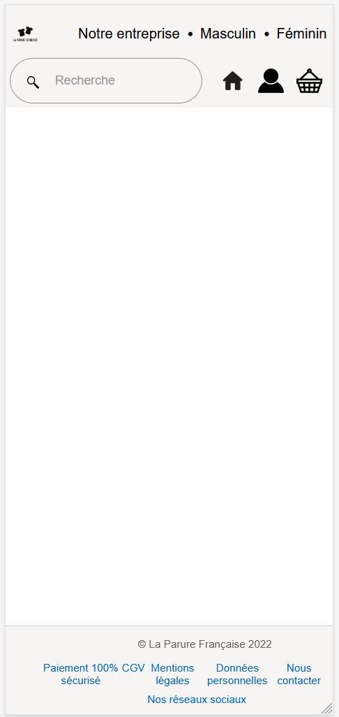
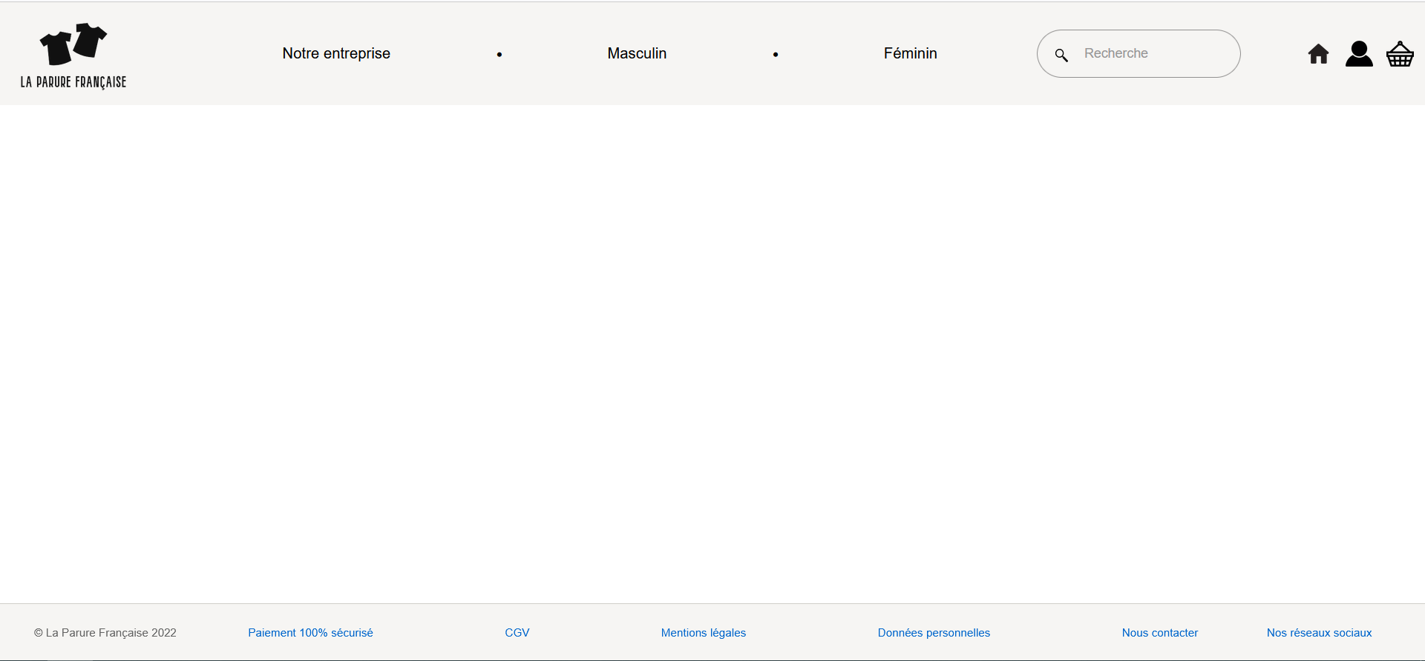
4.1 Démonstration du fonctionnement
Sur Téléphone :
Site Web responsive :
Sur PC :
Introduction - Analyse des besoins - Méthodologie - Déroulement - Résultats - Bilans - Conclusion 28/57

Slide 29
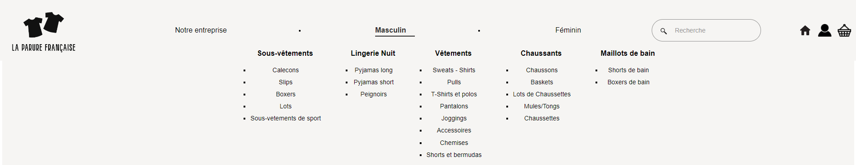
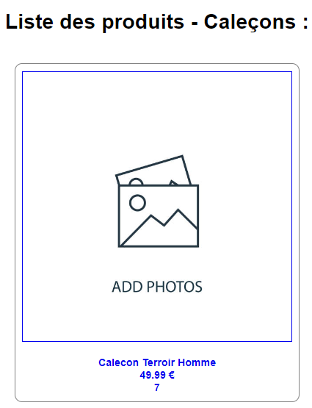
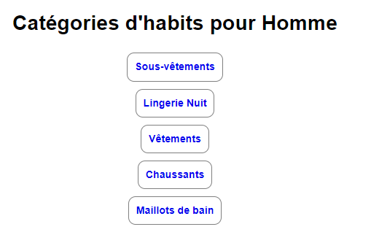
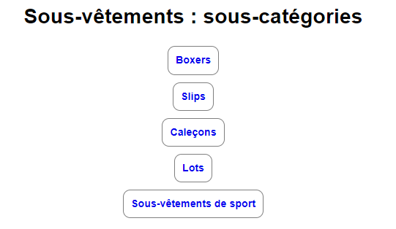
4.1 Démonstration du fonctionnement
Menu déroulant du header :
Introduction - Analyse des besoins - Méthodologie - Déroulement - Résultats - Bilans - Conclusion 29/57

Slide 30
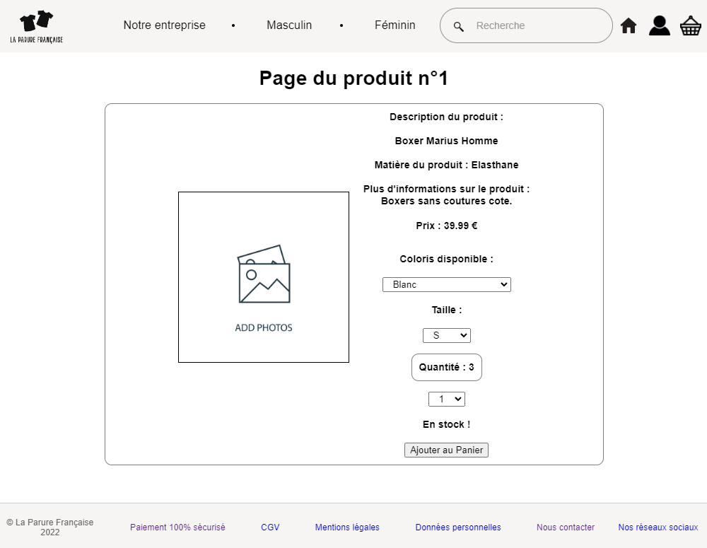
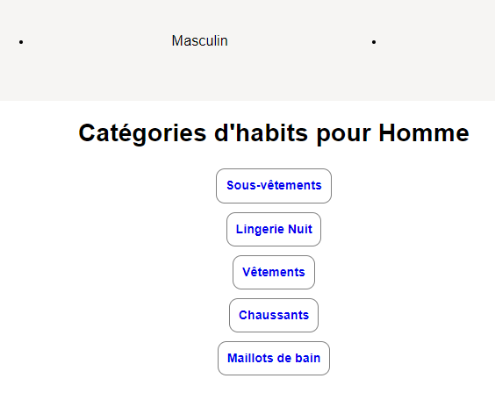
4.1 Démonstration du fonctionnement
Accéder aux catégories :
Consultation des détails d’un produit :
Introduction - Analyse des besoins - Méthodologie - Déroulement - Résultats - Bilans - Conclusion 30/57

Slide 31
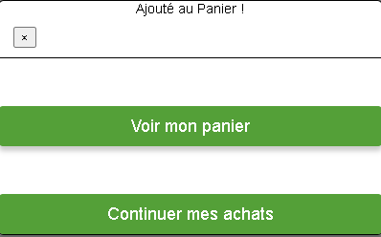
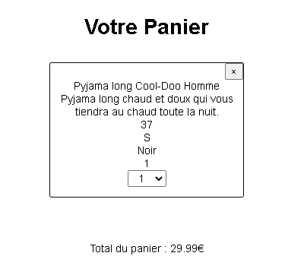
4.1 Démonstration du fonctionnement
Ajout d’un produit dans le panier panier :
Consultation du panier :
Introduction - Analyse des besoins - Méthodologie - Déroulement - Résultats - Bilans - Conclusion 31/57

Slide 32
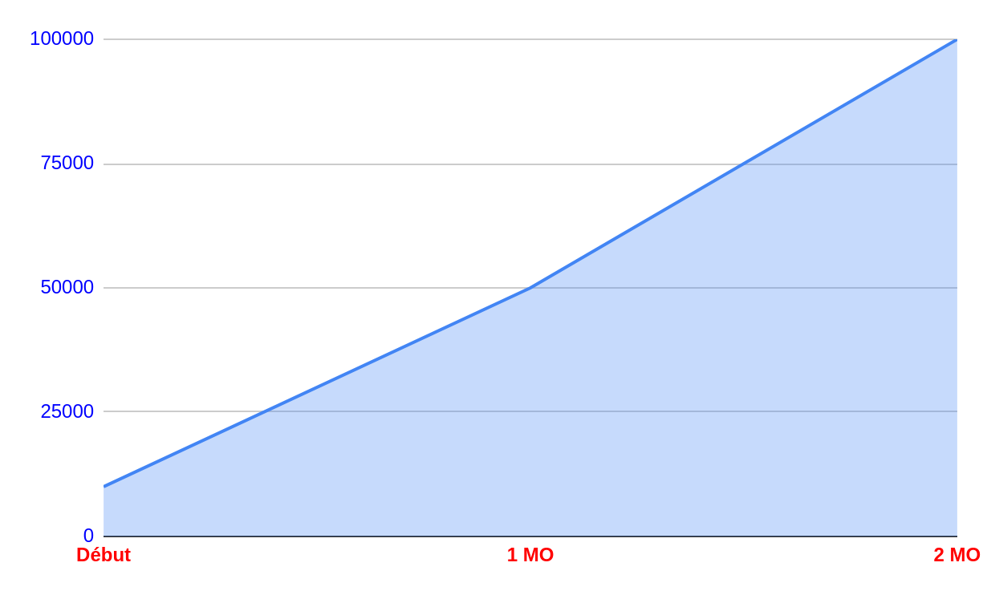
4.2 Impact réel
AUGMENTATION DES PROFITS
La refonte complète du site a permis de :
- Faciliter l’utilisation de l’interface
- Fidéliser la clientèle
- Augmenter la visibilité du site
- Mettre en avant la qualité française
- Promouvoir les produits et les initiatives
de l'entreprise
Introduction - Analyse des besoins - Méthodologie - Déroulement - Résultats - Bilans - Conclusion 32/57

Slide 33
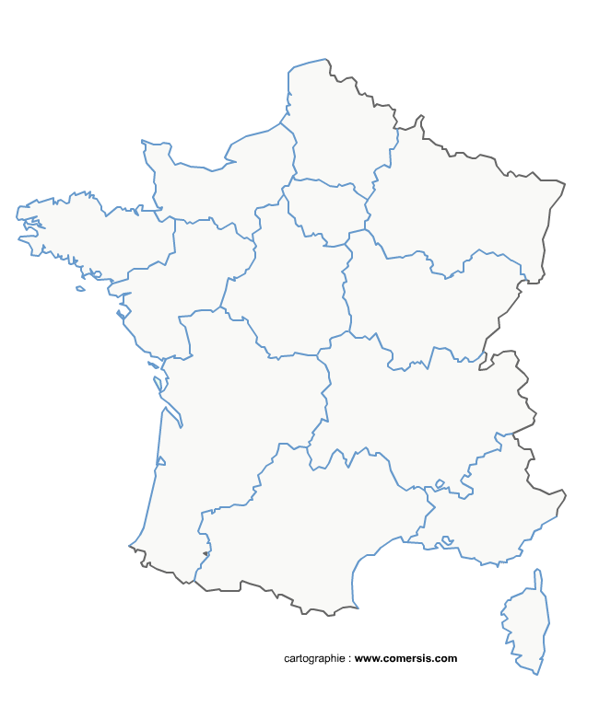
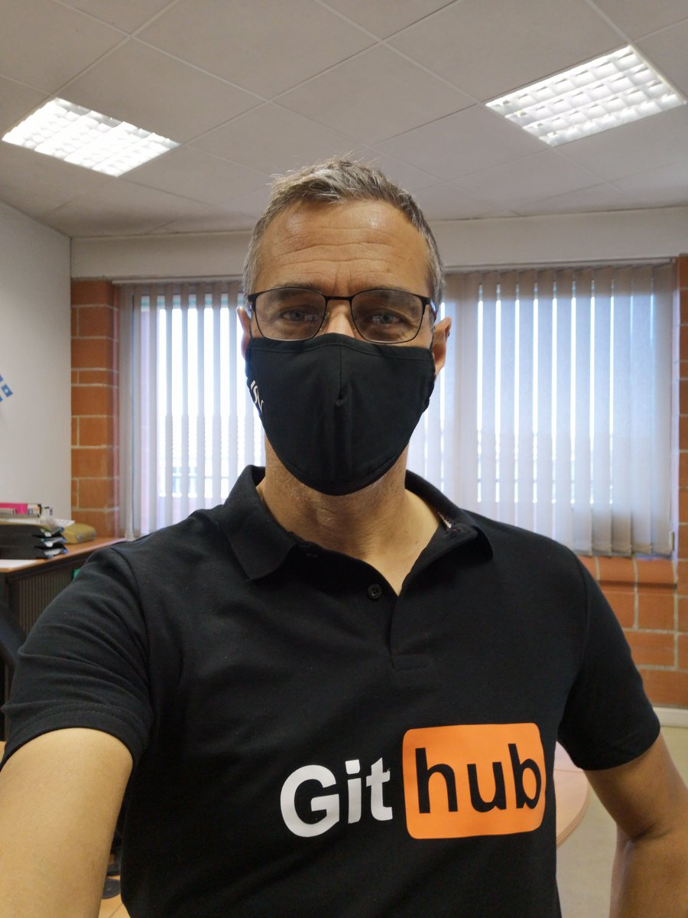


4.2 Impact réel
Jean-Michel
Yanis
Recherche de produits facilitée grâce au tri
Pablo
Design plus esthétique et plus épuré
Navigation plus intuitive
Introduction - Analyse des besoins - Méthodologie - Déroulement - Résultats - Bilans - Conclusion 33/57

Slide 34
4.2 Impact réel
Améliorations possibles
Utilisation de la réalité augmentée
→ Mise en valeur des produits
→ Améliorer la satisfaction du client
Avis et commentaires clients
→ Augmenter la transparence de la marque
→ Augmenter la confiance envers les produits proposés.
Introduction - Analyse des besoins - Méthodologie - Déroulement - Résultats - Bilans - Conclusion 34/57

Slide 35


4.2 Impact réel
Organisation d'événements en ligne
→ Présenter les produits et initiatives de l'entreprise
Collections saisonnières (été/automne/hiver/printemps)
Introduction - Analyse des besoins - Méthodologie - Déroulement - Résultats - Bilans - Conclusion 35/57

Slide 36
5 - Bilan
5.1 - Bilan technique
5.2 - Bilan du travail d’équipe
5.3 - Bilan de compétence

Slide 37
5.1 Bilan technique
Rappel des objectifs
Compte Client
→ Consultation / Modification
→ Création
→ Connexion
→ Déconnexion
Commander
→ Recherche des produits
→ Ajout dans le panier
→ Consulter le récapitulatif de la commande
→ Ajouter les informations de paiement
Introduction - Analyse des besoins - Méthodologie - Déroulement - Résultats - Bilans - Conclusion 37/57

Slide 38
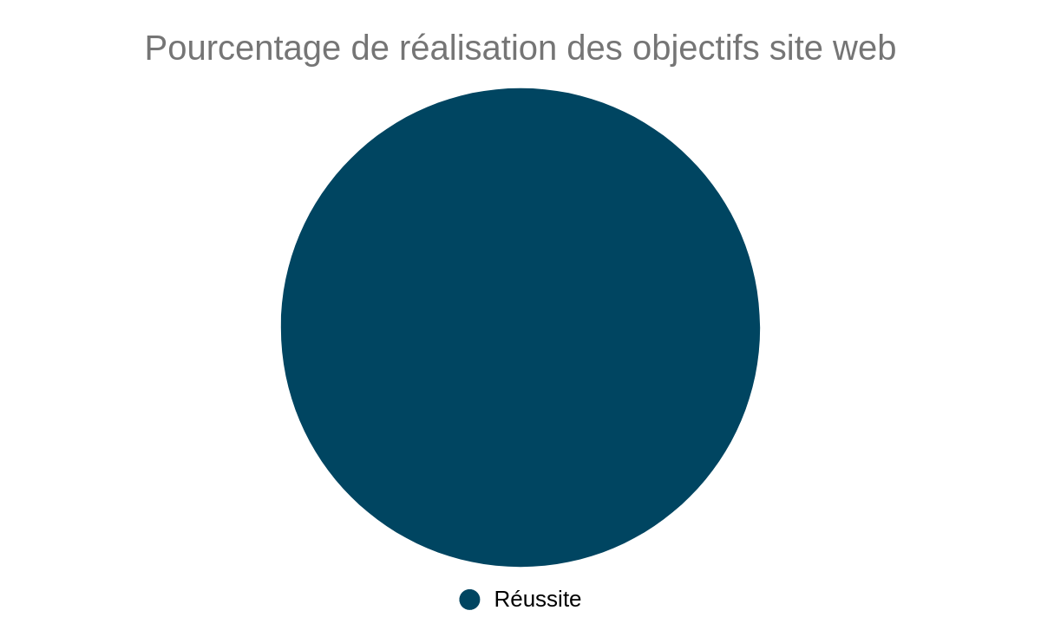

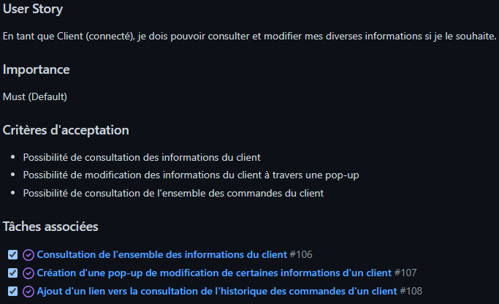
5.1 Bilan technique
Site web
100%
Introduction - Analyse des besoins - Méthodologie - Déroulement - Résultats - Bilans - Conclusion 38/57

Slide 39

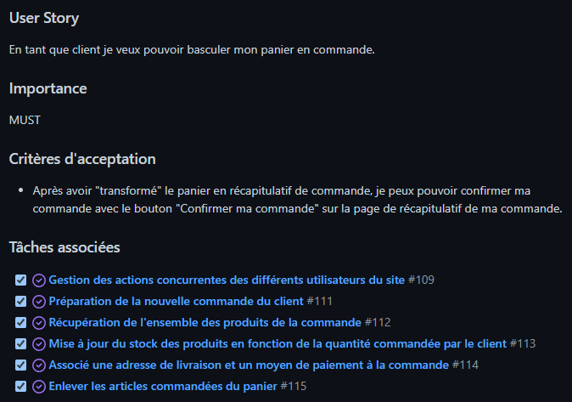
5.1 Bilan technique
Site web
100%
Introduction - Analyse des besoins - Méthodologie - Déroulement - Résultats - Bilans - Conclusion 39/57

Slide 40
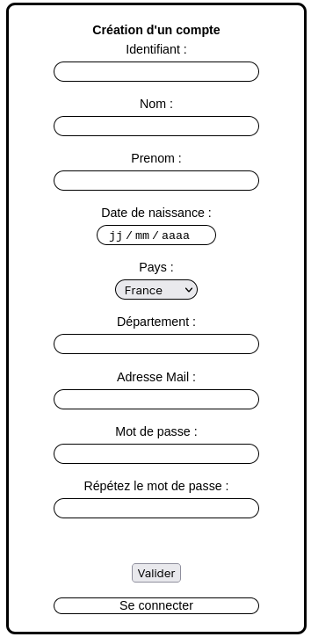
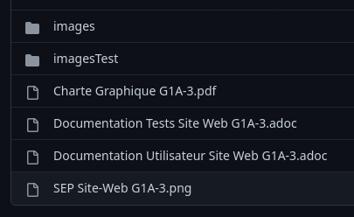
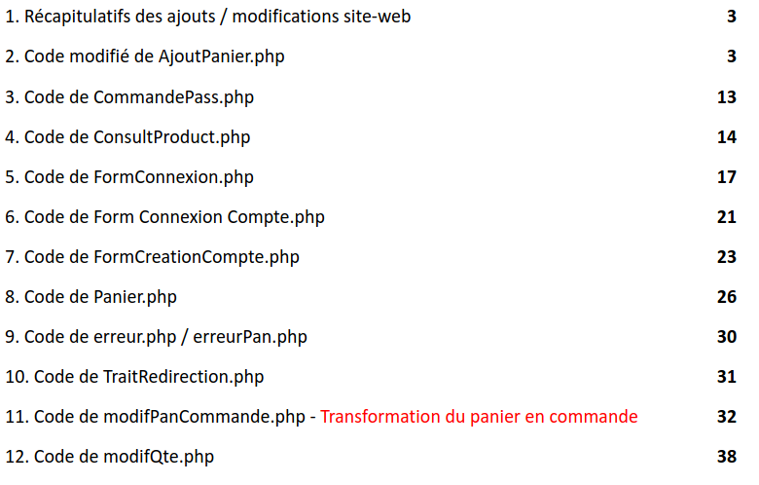

Rendus Github
5.1 Bilan technique
Livrables web
Nombre de lignes de code : 8000+ (PHP/HTML/CSS/JS)
Nombre d’heures de travail : 400 heures
Rendus hebdomadaires web
Le site web
Introduction - Analyse des besoins - Méthodologie - Déroulement - Résultats - Bilans - Conclusion 40/57

Slide 41



5.1 Bilan technique
Base de données
Les objectifs :
Possibilité de gestion :
des commandes
des produits
des clients
Automatisation BD :
- Création de procédures SQL
- Création de déclencheurs SQL
100%
Introduction - Analyse des besoins - Méthodologie - Déroulement - Résultats - Bilans - Conclusion 41/57

Slide 42





5.1 Bilan technique
Livrables BD
Rendus hebdomadaires BD
Nombre de lignes de code : 5000+
Nombre d’heures de travail : 70 heures
Table Caractéristiques BD
Tables BD
Code de création / Insertion BD
Introduction - Analyse des besoins - Méthodologie - Déroulement - Résultats - Bilans - Conclusion 42/57

Slide 43



5.1 Bilan technique
Nombre d’heures de travail : 100 heures
Livrables Communication
Mail Communication
100%
Introduction - Analyse des besoins - Méthodologie - Déroulement - Résultats - Bilans - Conclusion 43/57

Slide 44


5.1 Bilan technique
Livrables Communication
Ordre du jour + CR de réunion
Diaporama
Introduction - Analyse des besoins - Méthodologie - Déroulement - Résultats - Bilans - Conclusion 44/57

Slide 45



5.1 Bilan technique
Gestion de projet
Nombre d’heures de travail : 130 heures
100%
Introduction - Analyse des besoins - Méthodologie - Déroulement - Résultats - Bilans - Conclusion 45/57

Slide 46




5.1 Bilan technique
Appel d’offre
Gestion de projet
Github
Introduction - Analyse des besoins - Méthodologie - Déroulement - Résultats - Bilans - Conclusion 46/57

Slide 47

5.2 Bilan du travail d’équipe
Prévision :
800 h
20 heures
/personne
/sprint
Réel :
1 jour de retard :
Bug JAVA
1 sprint d’avance
Réel : 700 h
Meilleure réactivité nécessaire
(demande professeur référent)
Difficultés techniques
(code fourni → bug affichage)
7h de travail supplémentaire
Introduction - Analyse des besoins - Méthodologie - Déroulement - Résultats - Bilans - Conclusion 47/57

Slide 48




5.2 Bilan du travail d’équipe
Collaborateurs :
Client :
Superviseur :
Contrat d’équipe :
- Présence du client aux réunions
- Envoi des planifications de réunion par mail
- Validation des livrables des semaines précédentes
à chaque réunion
- Travail en autonomie
- Respect des échéances
- Travail en Équipe
- Réunion hebdomadaire
- Envoi de mails hebdomadaires (récap de la semaine)
- Retours positifs de la part de l’enseignant
Introduction - Analyse des besoins - Méthodologie - Déroulement - Résultats - Bilans - Conclusion 48/57

Slide 49
5.2 Bilan du travail d’équipe
Problème rencontré
Les futurs projets
Problème de communication
Surévaluation des tâches
Spécialisation des personnes
Perte de temps (site-web)
Présence des membres à tous les créneaux
RÉUNION D’URGENCE
Communication régulière des tâches à effectuer
Modification du contrat d’équipe
Introduction - Analyse des besoins - Méthodologie - Déroulement - Résultats - Bilans - Conclusion 49/57

Slide 50

5.3 Bilan de compétences
Site Web
Outils techniques et méthodologiques :
Visual Studio Code
MobaXterm
Stack Overflow
10%
15%
50%
Compétences liées : R1.02 - Développement d’interfaces web
R3.01 - Développement web
S1.06 - Découverte de l’environnement écologique et économique
S3.A.01 - Développement appli
5%
20%
Introduction - Analyse des besoins - Méthodologie - Déroulement - Résultats - Bilans - Conclusion 50/57

Slide 51

5.3 Bilan de compétences
Base de données
Outils techniques et méthodologiques :
SQL developer
Visual Studio Code
Site de génération de données SQL
10%
15%
45%
Compétences liées : R1.05 - Introduction aux BD et SQL
R2.06 - Exploitation d’une base de données
R3.07 - SQL et programmation
S1.04 - Création d’une base de données
S2.04 - Exploitation d’une base de données
S3.A.01 - Développement appli
5%
25%
Introduction - Analyse des besoins - Méthodologie - Déroulement - Résultats - Bilans - Conclusion 51/57

Slide 52

5.3 Bilan de compétences
Gestion de Projet
Outils techniques et méthodologiques :
Github
Gantt Project
Référentiels CNIL
10%
15%
45%
15%
Compétences liées :
R1.08 / R2.10 - Gestion de Projet & des Organisations
R2.11 / R3.11 - Droit des contrats et du numérique
R3.10 - Management des Systèmes d’Information
S2.05 - Gestion d’un projet
S3.A.01 - Développement appli
15%
Introduction - Analyse des besoins - Méthodologie - Déroulement - Résultats - Bilans - Conclusion 52/57

Slide 53

5.3 Bilan de compétences
Travail d’équipe
Outils techniques et méthodologiques :
Google Drive / Docs / Slides / Sheets
Discord
Gmail / Scout (mail universitaire)
5%
5%
30%
50%
Compétences liées : R1.11 - Bases de la communication
R2.13 - Communication avec le milieu professionnel
R3.13 - Communication professionnelle
S2.06 - Organisation d’un travail d’équipe
S3.A.01 - Développement appli
10%
Introduction - Analyse des besoins - Méthodologie - Déroulement - Résultats - Bilans - Conclusion 53/57

Slide 54
Conclusion

Slide 55

Résumé : reprise des étapes du projet et du résultat.
6. Conclusion
Site Web
Introduction - Analyse des besoins - Méthodologie - Déroulement - Résultats - Bilans - Conclusion 55/57

Slide 56
Projections professionnelles
6. Conclusion
Poursuite en S4 :
Route vers l’obtention du BUT.
Développeur Python
Développeur
Développeur Java
Cybersécurité
Développeur Web
Introduction - Analyse des besoins - Méthodologie - Déroulement - Résultats - Bilans - Conclusion 56/57

Slide 57
CREAWEBUT
Mots clefs :
6. Conclusion
Contacts :
MASSIP Romain : | romain.massip@etu.univ-tlse2.fr
MABILLE Matthis : | matthis.mabille@etu.univ-tlse2.fr
BABEL Teddy : | teddy.babel@etu.univ-tlse2.fr
BENACHIR Alexandre : | alexandre.benachir@etu.univ-tlse2.fr
DRUELLE Julien : | julien.druelle@etu.univ-tlse2.fr
Site web E-commerce
Présentation orale
Programmation Java
Github
Expérience utilisateur

